Slide 1
DIABETES Y TABAQUISMO. ANALISIS DE MORTALIDAD
M. Ignacio Expósito¹, M. Pavón Masa¹, M.G. Hurtadao Gañán¹, A. Vilches Arenas², A. Valido Morales¹.
UGC Neumología. Hospital Universitario Virgen Macarena. Sevilla
2. Departamento Medicina Preventiva. Hospital Universitario Virgen Macarena. Sevilla
INTRODUCCIÓN
Fumar es un factor de riesgo independiente para el desarrollo de Diabetes Mellitus 2 (DM2) y Síndrome Metabólico. Se ha demostrado que condiciona un peor control glucémico y aumenta el riesgo de complicaciones relacionadas, con mayores tasas de mortalidad asociada.
Objetivo: Conocer el perfil de pacientes DM2 que acuden a la consulta y su tasa de mortalidad a largo plazo.
MATERIAL Y MÉTODOS
N = 847
56 años
EDAD MEDIA
73,1%
VARONES
17,7% EXITUS
Estudio analítico observacional de una cohorte de 6962, de los cuales 847 pacientes eran diabéticos en seguimiento desde 2008 hasta 2018. Se ha realizado el análisis de supervivencia (regresión de Cox).
59,4%
HTA
50,1%
OBESOS
SINDROME
METABOLICO
53,5%
DLP
El 33,6% de los pacientes completan el programa de deshabituación tabáquica y el 28,1% permanece sin fumar a los 12 meses de seguimiento
CARACTERISTICAS DEL HÁBITO TABAQUICO
Comenzaron a fumar: 15,9 años
25 cigarrillos/día
> 50%
Índice paquetes/año: 48,9

Slide 2
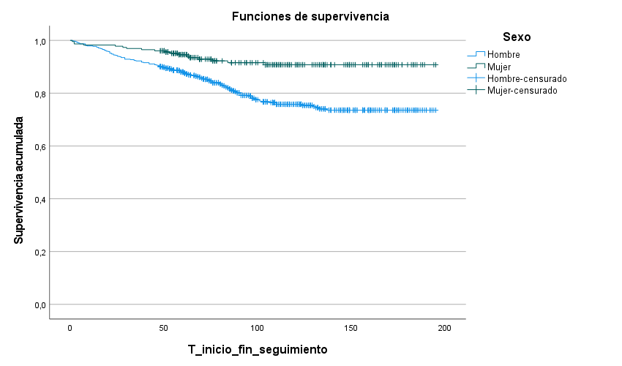
VARIABLE | HR | IC 95% | P
SEXO Hombre | 1 2,760 | 1,686 ; 4,518 | 0.000
HTA Si | 2,122 | 1,472 ; 3,060 | 0,000
CARDIOPATIA Si | 1,914 | 1,353 ; 2,707 | 0,000
HEPATOPATIA Si | 2,104 | 1,031 ; 4,929 | 0,041
ACV Si | 2,340 | 1,265 ; 4,327 | 0,007
**También se analizaron: dislipemia, IMC, cáncer, insuficiencia renal, patología respiratoria, trastornos psiquiátricos sin obtener diferencias significativas
CONCLUSIONES
Determinadas características o comorbilidades elevan hasta el doble la probabilidad de fallecer durante cualquier momento del seguimiento.
Estos datos nos permitirán establecer perfiles clínicos específicos de pacientes DM2 fumadores sobre los que establecer un seguimiento multidisciplinar.

